Slide 1
Walking
with
about half a century
山脇幸一
於：「素粒子論のこの50年、…」
基礎物理学研究所 ２０22年3月12-13日

Slide 2
はじめに
今年はKM理論から50年、KM理論に重点を置いた記念シンンポ は既に名古屋大学KMIで開催されました。
ここでは、KM理論以上に益川さんが力を注いだ物理に焦点をあててその過去・現在・未来を俯瞰します。
それはゲージ理論におけるカイラル対称性の力学的破れです。
益川・中島論文（１９７４）はこれが弱結合で起こるBCS理論と違って、NJL模型と同様強結合でのみ起こるということを示しました。実際、漸近自由のQCDでは赤外部での強結合のため対称性の自発的破れが起こります。ここでもフレーバー数の大きな場合は赤外固定点のため全エネルギー領域で結合定数が臨界値より小さくなり自発的破れは起こりません（conformal window)。ゲージ理論における一般的な結果であると同時に、具体的にはスケール不変な枠組みでの結果であったため、walking gauge theoryの基礎となったものです。私の研究の中心である複合ヒッグス模型の核心です。
会の趣旨から外れてタイトルもabstractも英語なのは``walking’’のノリが日本語では表現できないからです。ご理解下さい。

Slide 3
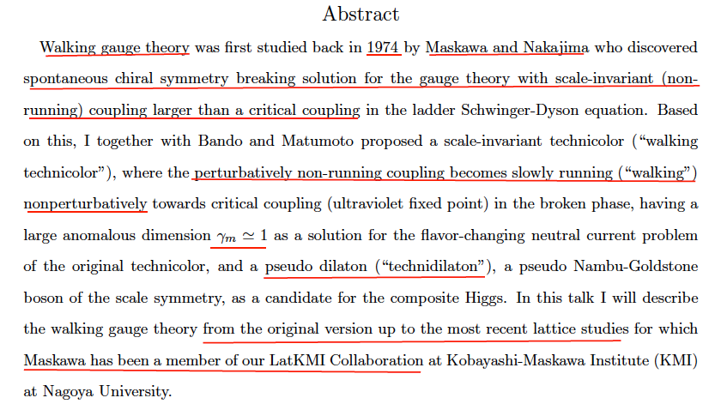

Slide 4
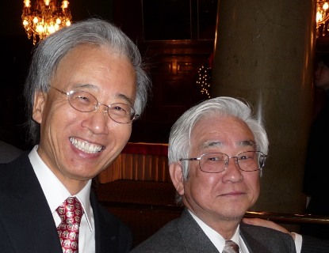
個人的年表

Slide 5
個人的年表
益川さん 山脇
１９６２年 名古屋大学理学部卒業
名古屋大学大学院（Ｅ研）
（牧・中川・坂田理論：ν混合、４元模型）
１９６７年 名古屋大学助手
１９７０年 京都大学助手 京都大学大学院
（湯川博士定年退官、坂田博士逝去）
１９７２年 小林・益川理論
１９７４年 益川・中島理論
１９７６年 益川・山脇論文（lightcone zero mode, DLCQ）
「くりこみ可能性」
１９８５年 Walking Technicolor （山脇・坂東・松本）
益川・中島に基づく
２０１０年 名古屋大学素粒子宇宙起源研究機構 (Kobayashi-Maskawa Institute, KMI)
LatKMI 格子理論グループ（Walking Gauge Theoriesの研究)

Slide 7


Spontaneous Chiral Symmetry Breaking
益川さんの最も力を注いだ問題 ！！
Equal time quantization
Complicate Vacuum, no Fock space,
Chiral representation makes no sense
Null-plane (Lightcone) quantization
Infinite momentum frame
We proved
Zero Mode carrying SSB dropped out from Q
physical Fock space without Zero mode
Chiral representation makes sense (representation mixing)
Proposing
``Discrete Light-Cone Quantization (DLCQ)’’
lattice

Slide 8
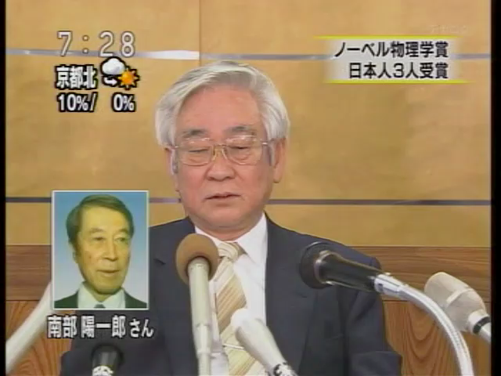
2008年10月8日 NHK 7時のニュースから

Slide 9
南部・Jona-Lasinio (NJL)模型
素粒子の質量の起源
核子（陽子・中性子）Nucleon: 当時の｀｀素粒子’’
強結合
(BCS)
弱結合 (1+1次元 フェルミ面）

Slide 10
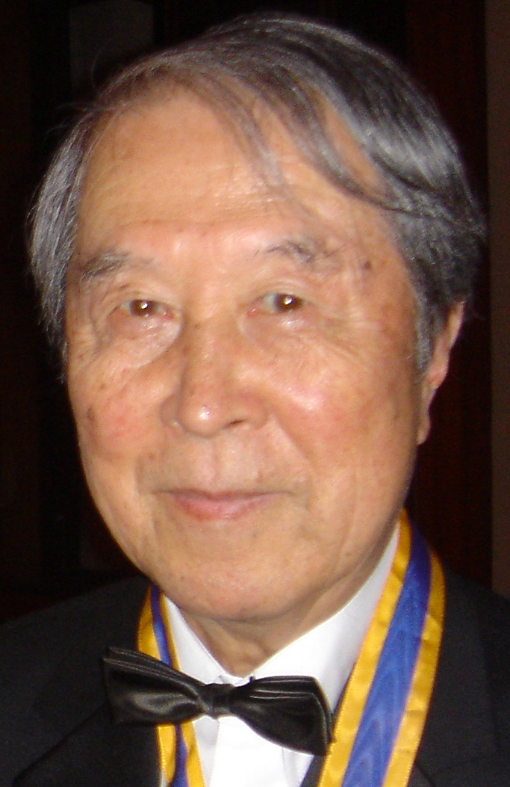
対称性の自発的破れ(SSB)は
対称性の力学的破れ(DSB)
として発見された！
南部-Jona-Lasinio (1960)
質量の起源 （核子）
タキオン 強結合
（ゼロ質量フェルミオンのペアー）

Slide 11
Vol. 41 No. 6 (1969) pp. 1515-1532 : (5)
Single Pion Production in Low Energy Pion-Nucleon Scattering and Chiral Dynamics
  Chuichiro Hattori, Makoto Kobayashi, Hiroki Kondo and Toshihide Maskawa
  Vol. 43 No. 5 (1970) pp. 1334-1342 : (5)
Nonlinear Realizations of Groups and Chiral Transformations in the Quark Model
  Chuichiro Hattori, Makoto Kobayashi, Hiroki Kondo and Toshihide Maskawa
Vol. 44 No. 5 (1970) pp. 1422-1424 : (5)
Chiral Symmetry and η-X Mixing
  Makoto Kobayashi and Toshihide Maskawa
  Vol. 45 No. 6 (1971) pp. 1955-1959 : (5)
Symmetry Breaking of the Chiral U(3) ⊗U(3) and the Quark Model
  Makoto Kobayashi, Hiroki Kondo and Toshihide Maskawa
  Vol. 46 No. 5 (1971) pp. 1647-1649 : (5)
Fundamental Quartets and Chiral U(4) ⊗U(4)
  Ziro Maki and Toshihide Maskawa
Vol. 47 No. 3 (1972) pp. 1060-1062 : (5)
A Note on the Leptonic Decays of Charmed Mesons (Chiral U(4) ⊗U(4))
  Hiroki Kondo, Ziro Maki and Toshihide Maskawa
  Vol. 47 No. 5 (1972) pp. 1682-1703 : (5)
Quartet Scheme of Hadrons in Chiral U(4) ⊗U(4)
  Ziro Maki, Toshihide Maskawa and Isao Umemura
Vol. 48 No. 2 (1972) pp. 596-606 : (5)
A New Approach to η→2γ Decay and Models of Elementary Particles (Chiral U(4) ⊗U(4))
  Ziro Maki, Toshihide Maskawa and Isao Umemura
  Vol. 49 No. 2 (1973) pp. 634-639 : (5)
Symmetry Breaking of Chiral U(3) ⊗U(3) and X →ηππ Decay Amplitde
  Makoto Kobayashi, Hiroki Kondo and Toshihide Maskawa

Slide 12





Chiral U(4) ⊗U(4)
Chiral U(4) ⊗U(4)

Slide 13
1970年
時代背景： 主流＝hadronが最終構成要素
bootstrap/S-matrix theory/Veneziano amplitude
・GIM paper： クオーク4元模型によるFCNC解決
＜——＞レプトン（混合）も含めた４元模型（牧・中川・坂田1962）
・湯川先生定年退職 ・坂田先生逝去
坂田思想
クオークの実在（坂田模型の発展として）
vs Gell-Mann: mathematical symbol
くりこみ可能性は発散の困難を回避する一時しのぎ
有限理論の探求（「素領域」） 理論の適用限界を曖昧にする。
理論選択の基準でない
１９７１年 GSW模型のくりこみ可能性 （’t Hooft-Veltman)
丹生イベント（チャーム）
１９７２年 KM理論
１９７３年 ゲージ理論漸近自由性、
中性カレントの発見（GSW模型の確立）
坂田思想からの脱却：くりこみ可能な理論へ
KM理論（１９７２）
益川・中島理論（１９７４）

Slide 14
CP破れの小林益川論文の裏話
＜益川さんから直接聞いた話＞
（小林さん京大助手着任（1972.04）直前
名古屋でGSW模型(当時はWeinberg模型と呼んでいた)のセミナー
（中性カレントに否定的な実験結果で模型は否定されていた（覆されるのは（1973））
GSW模型のくりこみ可能性証明（１９７１）を重視
<-> 坂田思想からの脱却。）
小林： このセミナーで大貫さんがこの模型でCP violationはどうなるかと
言ってるよ。
益川： そりゃ面白い、調べてみるか。
———＞小林益川論文 1972.09.01 received）
（４元模型は名古屋では常識、ご両人の論文多数）
主要部分は4元模型ではCPの破れ出ないことの証明、6元模型は論文最後の
解決策の候補についてのコメントの一つ（2番目）
その後京都ではご本人たちも含めてKM理論に関する研究無し

Slide 15
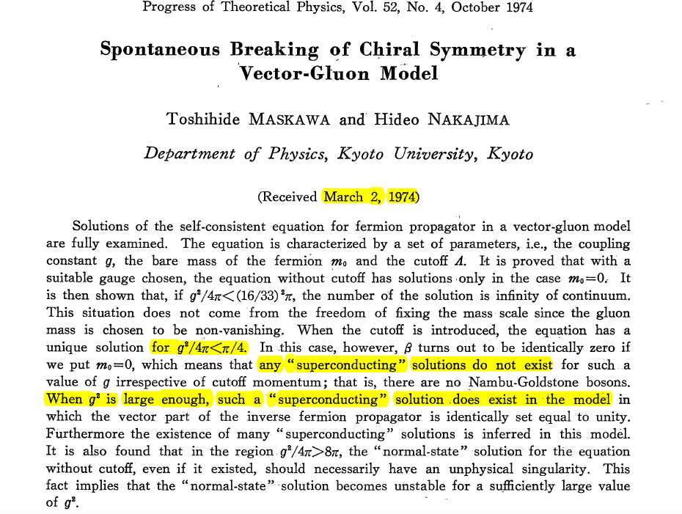
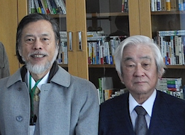

Slide 16
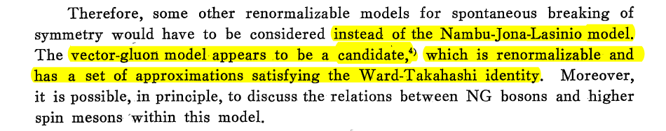
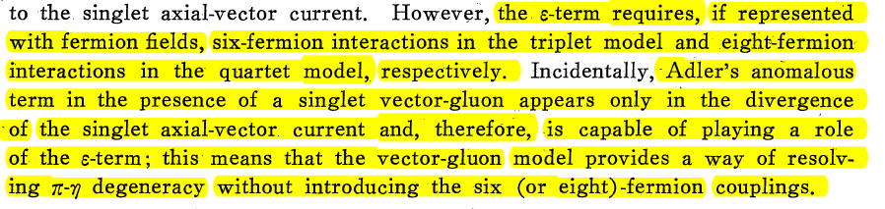
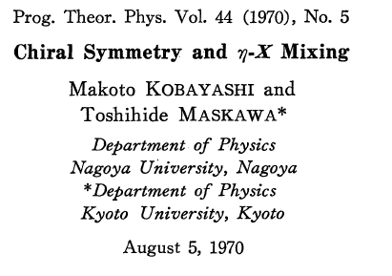
Motivation (from Introduction)
くりこみ可能性についての坂田哲学からの脱皮
X（η’）mesonの問題
‘t Hooft determinant (1976) ＜ーー

Slide 17
対称性の自発的破れ(SSB)は
対称性の力学的破れ(DSB)
として発見された！
南部-Jona-Lasinio (1960)
質量の起源 （核子）
タキオン 強結合
（ゼロ質量フェルミオンのペアー）

Slide 18
真空 （エネルギー最低状態）
空っぽではない！
ヴァーチャルな粒子・反粒子ペアー
の生成消滅の世界
粒子
不確定性原理
反粒子

Slide 19
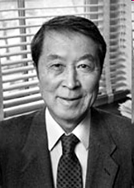
質量の起源
“質量は無から生じる”
通常の真空＝ペアーはランダム
質量を生じる真空＝ペアーが方向性をもつ
（真空凝縮）
｀｀対称性の力学的破れ‘’

Slide 20

南部・Jona-Lasinio (NJL)
(BCS)

Slide 21
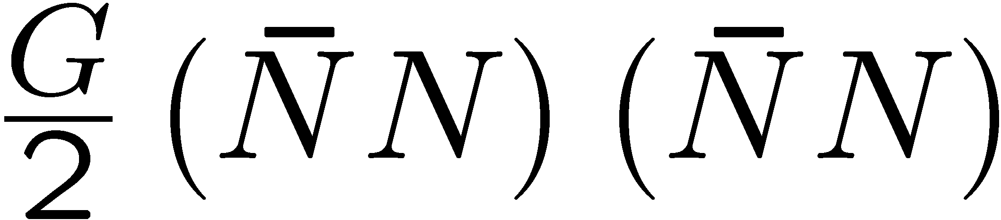





Gap eq.
(``Higgs’’)
複合南部・Goldstone(NG) ボソン
Fermi-Yang Model (1948)
p
n
p
n
Λ
Sakata Model (1956)
NJL II

Slide 22
ギャップ方程式
１
１
強結合！

Slide 23

強結合 = 概念的に「弱結合」 (クオークの場合）
平均場近似
（Large Nc 展開、
はしご近似）
kashimashi.net

Slide 24
BCS 理論（弱結合）
フェルミ面近傍（幅Debye振動）のみフォノンの引力 ー＞クーパーペア
フェルミオンの有効次元が２次元分落ちる! (brane fermion)
ボソンの自由度は４次元のまま
相転移がない！！
温度による相転移はある
どんなに小さな引力でも凝縮
T＞Tc≠０
T＝０

Slide 25
３次元のボーズ粒子
１次元のフェルミ粒子
無限小の引力
「BCS 関係式」
弱結合極限

Slide 26
NJL
質量の起源
核子 ➔ クォーク
タキオン
強結合
内在的スケール
のままだと複合粒子は
タキオン
BCS
(弱結合：
フェルミ面 ２次元）

Slide 27
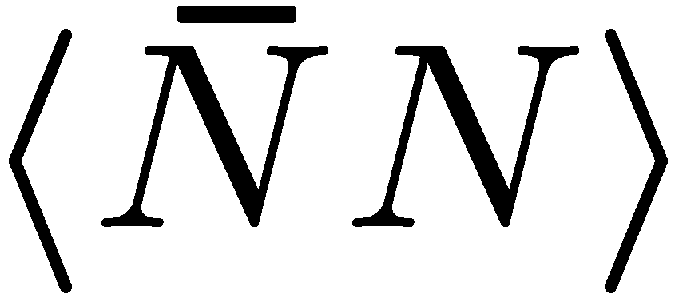
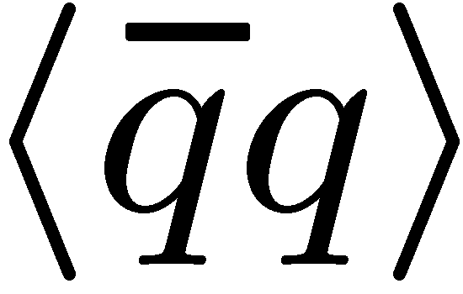




ＱＣＤでも本質的に同じ機構
核子 クォーク
4体フェルミ相互作用 ゲージ相互作用
~
~
~
~
~
~
~
~
gluon

Slide 28
強結合：QCD（クォークの力学）
α >α_{cr}≠０になるスケールが を決める
α
α_{cr}≠０
益川ー中島 (1974)
漸近自由
α_{cr}
ーーーーーーーーーーーーー
(遠距離)
エネルギー
(近距離)
ペアー凝縮
タキオン
s.t.

Slide 29
質量の起源 (QCD)
: スケール不変(古典論）
スケール異常 (量子論)：
結合定数がエネルギー的に変化
内在的スケール
NJL機構 強結合
質量

Slide 30
QCDの相転移（ の存在）？
高温
クォーク・グルーオン プラズマ
格子理論、RHIC実験
高密度
フェルミ面
BCS

Slide 31
カラー超伝導
QCDにおけるBCS理論
フェルミ面
高密度核物質 (中性子星内部？）；
クォークのみフェルミ面
（フェルミ面上のエネルギー） 大
反クォークの
フェルミ面なし
弱結合 ！
フェルミ面
引力
無限小の引力でも凝縮

Slide 32
「クォーク」の種類 N_{f} を多くする
u、d、s、c、b、t、…….
全部ゼロ質量
「ウォーキングテクニカラー」
（スケール不変な複合ヒッグス模型）
テクニディラトン
NGボソン（スケール不変性の自発的破れ）
山脇ー坂東ー松本（１９８６）

Slide 33
（電荷gの）遮蔽効果
クォークもどき
「テクニクォーク」
クォークの数
+
ペアの効果増大
-
+
-
+
-
+
-
+
-
+
-
-
+
+
遠距離（低エネルギー）で結合が小さく見える

Slide 34
QCDの結合定数
｀｀ウォーキングテクニカラー‘’
α
Miransky スケーリング
漸近自由
α_{cr}
ーーーーーーーーーーーーーーーーー
格子理論で計算機
シミュレーション検証
(遠距離)
エネルギー
(近距離)
ペアー凝縮が発生するスケール

Slide 35
質量の起源？
ヒッグスとの結合定数
ヒッグス粒子
真空凝縮

Slide 36
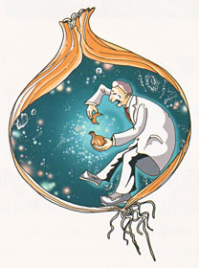
ヒッグス粒子は素粒子か？
より基本的な理論 ？
http://www.sci.nagoya-u.ac.jp/kouhou/15/p3.html

Slide 37
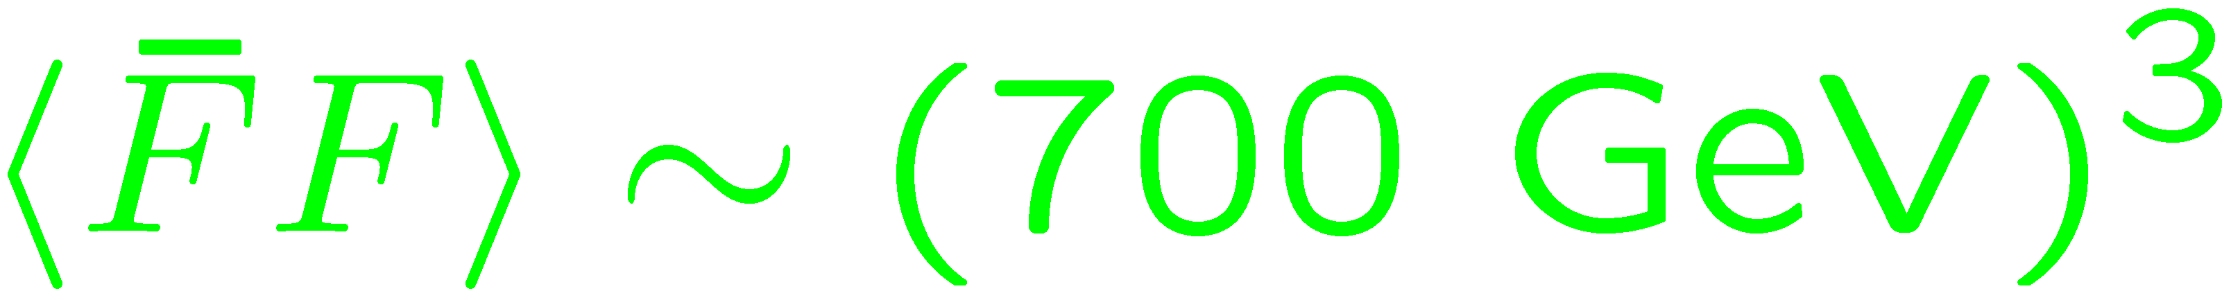


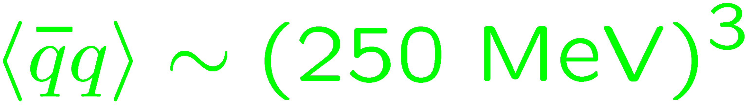
Technicolor: a Scale-Up of QCD
S. Weinberg (1976)
L. Susskind (1979)
X 2600
Solution to
not

Slide 38
TC was killed 3 times
FCNC
S,T,U parameters
125 GeV Higgs
Walking TC
(Holographic)
Walking TC
[and/or ETC effects]
Walking TC
scale inv.

Slide 39

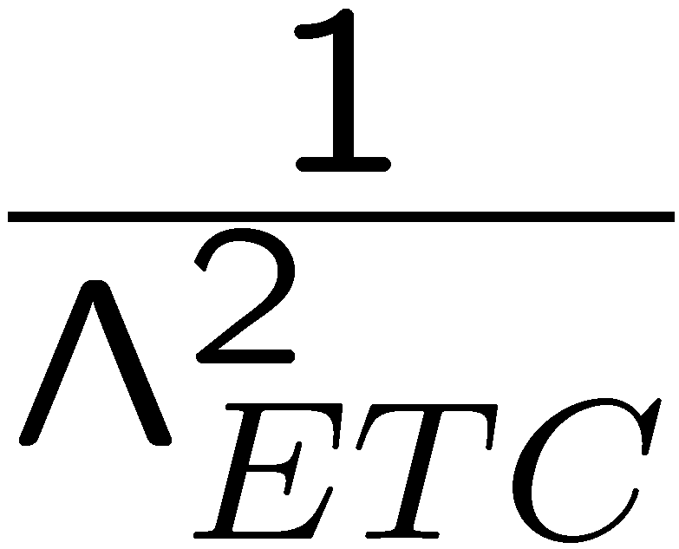
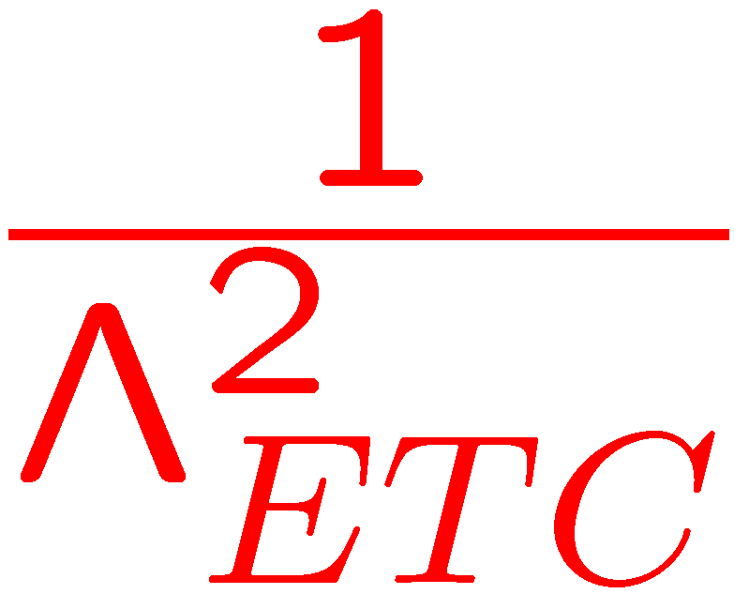


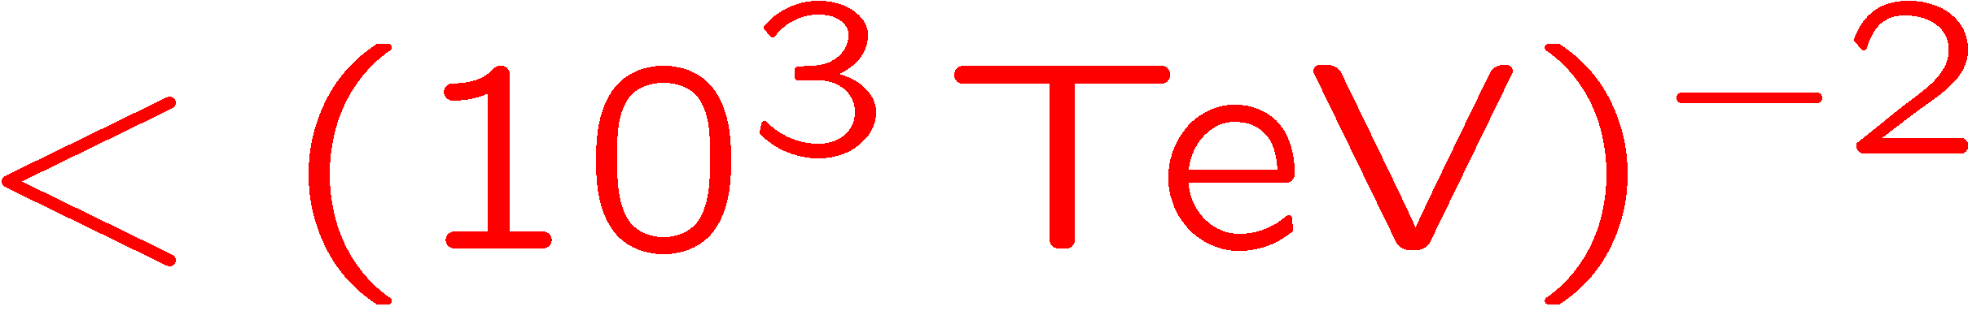
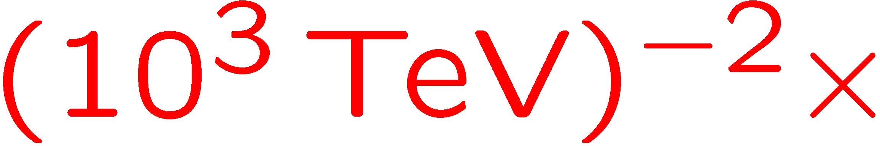
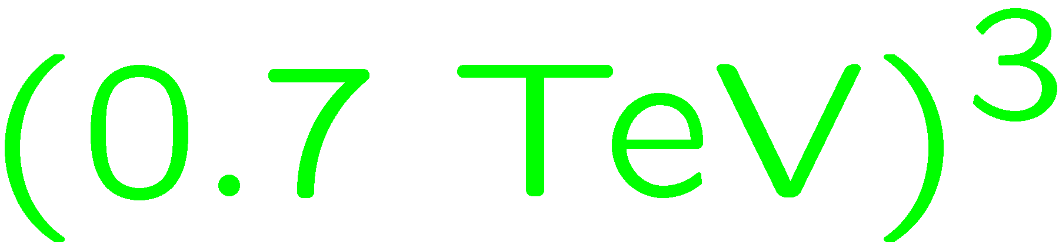
FCNC
FCNC Problems:
F_{L}
q_{R},l_{R}
ETC
q_{L},l_{L}
F_{R}
Mass of Quarks/Leptons
q_{R},l_{R}
F_{L}
X
q_{L},l_{L}
F_{R}
Needs 10³ enhancement

Slide 40
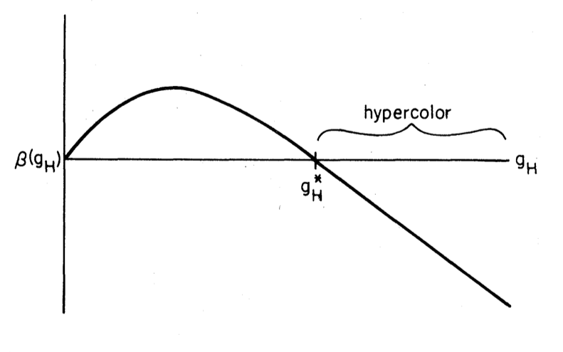
By Large Anomalous Dimension
Holdom (1981)
Pure Assumption of
Existence of Large
No Concrete Dynamics
No Concrete Value
Iff

Slide 41
Walking Technicolor
K.Y., Bando, Matumoto (Dec. 24, 1985)
Ladder Schwinger-Dyson Equation
Maskawa-Nakajima Solution (1974)
Scale Invariance
FCNC Sol.
Techni-dilaton
Similar FCNC Sol. Without , Scale Invariance, Techni-dilaton:
Akiba, Yanagida (Jan. 3, 1986)
Appelquist, Karabali, Wijewardhana (June 2, 1986)
( Holdom (Oct. 12, 1984), purely numerical )

Slide 42
Folklore:
Technicolor = “Higgsless” Model
S. Weinberg (1976)
L. Susskind (1979)
(No light scalar)
Walking Technicolor KY-Bando-Matumoto (1986)
= Composite Higgs Model
Approx. Scale Symmetry
Techni-dilaton
“Conformal Higgs”
125 GeV Composite Higgs

Slide 43
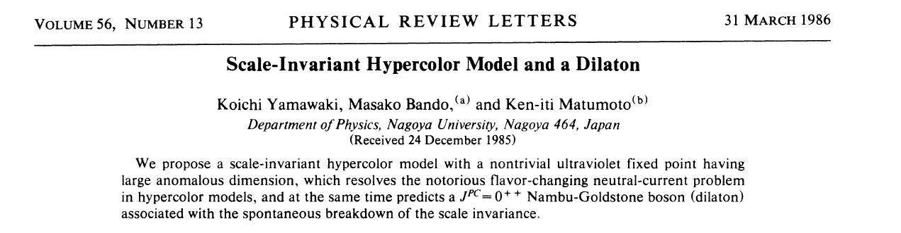
INSPIRE
%\cite{Yamawaki:1985zg}
\bibitem{Yamawaki:1985zg}
K.~Yamawaki, M.~Bando and K.~-i.~Matumoto,
%``Scale Invariant Technicolor Model and a Technidilaton,''
Phys.\ Rev.\ Lett.\ {\bf 56}, 1335 (1986).
%%CITATION = PRLTA,56,1335;%%

Slide 44
Walking Technicolor
Technicolor
Strong Coupling Condensate
Coupling
Composite Higgs Light
“Technidilaton”
Scale-symmetric Dynamics
Critical point
ーーーーーーーーーーーーー
(Long distance)
Energy
(Short distance)
Pair Condensate Generated

Slide 45
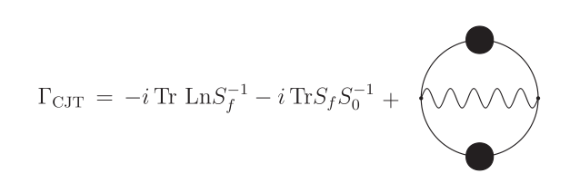

テクニディラトン質量・崩壊定数：PCDC (はしご近似)
Bando-Matumoto-KY, PLB178 (1986) 308
Hashimoto-KY, PRD83 (2011) 015008
Kurachi-Matsuzaki-KY, PRD90 (2014) 095013; Matsuzaki-KY, JHEP12(2015)053
非摂動β関数
独立な３つの計算が一致 !!
Miransky-Gusynin (1989)
Pagels-Stokar

Slide 46
Anti-Veneziano limit
= Walking
0
Light TD !
One-family model
Benchmark
軽質量 = 弱結合
LHC Higgs のデータと整合 !!

Slide 47
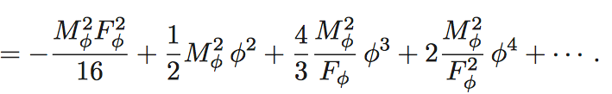
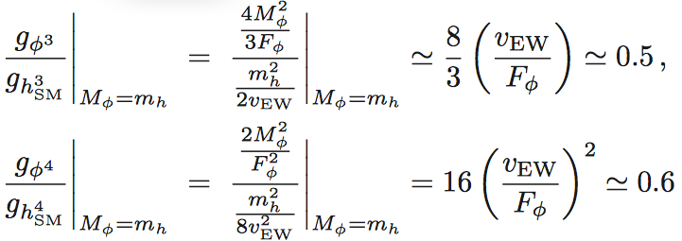
複合ディラトン ポテンシャル
スケール変換
PCDCと一致
複合ディラトンは
弱結合！！
S. Matsuzaki-KY,
JHEP 1512 (2015) 053

Slide 48
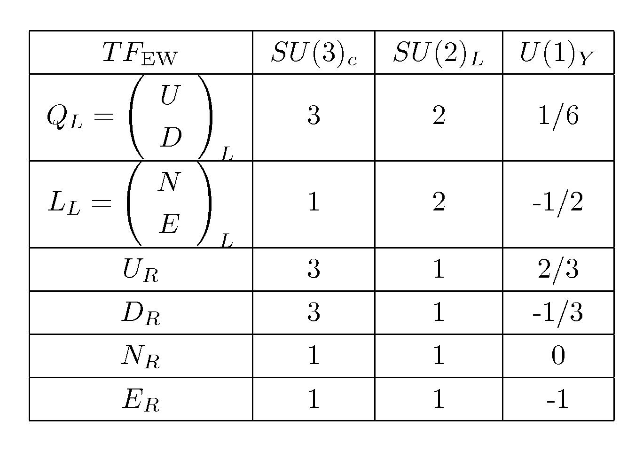
Discovering the Walking Technicolor at the LHC
125 GeV Higgs as a Technidilaton at LHC Run I
Testing Technidilaton at Run II
(Precise measurements)
2. Searching Technipions at LHC Run II
(Discovery)
3. Searching Techirho at LHC Run II
(Discovery)
Benchmark model: One family model

Slide 49
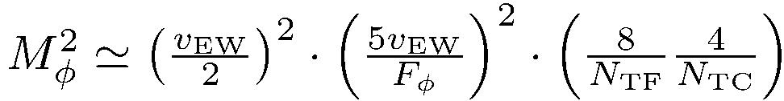

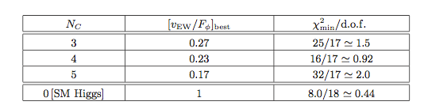
The signal strength fit
to the LHC-Run I full data
Matsuzaki-KY, PLB 719(2013)378;
JHEP 1512 (2015) 053
One-parameter fit (Fφ)
----------------------------------------------------------------
NTC [vEW/FΦ ]best χ^2 min /d.o.f.
----------------------------------------------------------------
4 0.23 16/17 = 0.92
----------------------------------------------------------------
Compared w/ SM Higgs χ^2/d.o.f = 8/18 = 0.44
best-fit vEW/FΦ ~ 0.2: FΦ ~ 5 vEW
agreement w/ ladder PCDC for 1FM w/ NTC=4 !!

Slide 50
Theoretical Issues
Walking Dynamics beyond Ladder/Holography ?
More Precise Quantitative Predictions?
Lattice !

Slide 51
Discovering Walking Technicolor on the Lattice
LatKMI Collaboration
Finding a candidate for WTC on the Lattice
Finding a light scalar composite on the Lattice
Calculating the composite spectra on the Lattice

Slide 52
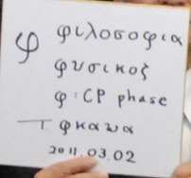

Slide 53
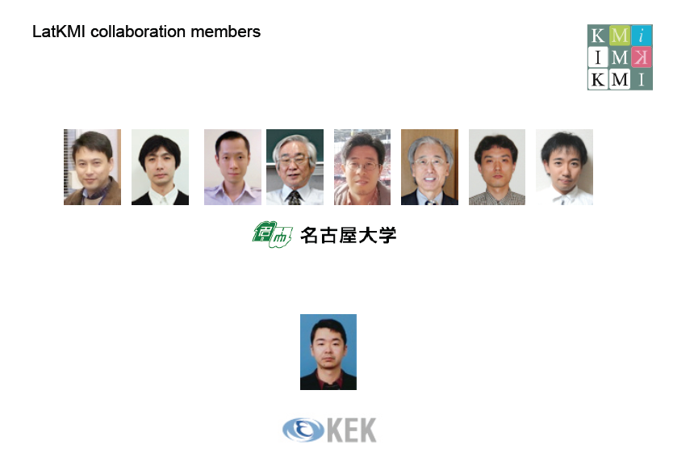













Y. Aoki
T. Aoyama
M. Kurachi
T. Maskawa
K. Nagai
K. Yamawaki
T. Yamazaki
H. Ohki
K. Miura
E. Rinaldi
A. Shibata
Ed Bennett

Slide 54
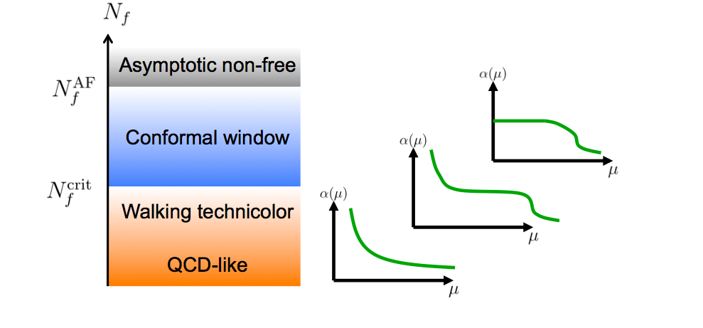
16.5
(would-be IRFP)

Slide 55
Walking candidate & Light Scalar
Nf=12 : Conformal
Nf=8: Walking
Light flavor-singlet scalar (& scalar glueball)
in Nf=12
Light flavor-singlet scalar
in Nf=8
LatKMI Collaboration, Phys. Rev. D86, 054506 (2012)
consistent with many other groups
LatKMI Collaboration,Phys. Rev. D 87, 094511 (2013); D96 (2017) 014508
confirmed by LSD,PRD90(2014)114502; Hasenfratz et al JHEP1506(2015)143)
LatKMI Collaboration, Phys. Rev. Lett. 111 (2013) 162001
confirmed by LHC Coll (1401.2176); Brower et al (1411.3243)
LatKMI Collaboration, Phys. Rev. D 89 (2014) 111502(R)
PR D96 (2017) 014508
Confirmed by LSD (PRD93(2016)114514; 1807.08411)

Slide 56
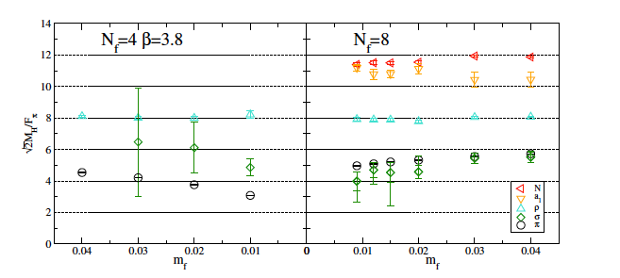
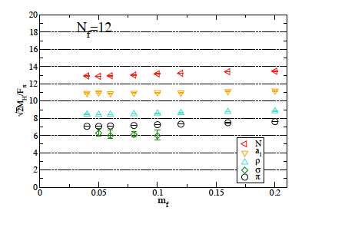

Slide 57
SSB
LatKMI Coll, PRD 87, 094511 (2013)
Similarly for
SSB
conformal
LatKMI Coll, PRD 87, 094511 (2013)
LatKMI Coll, PRD 86, 054506 (2012)

Slide 58
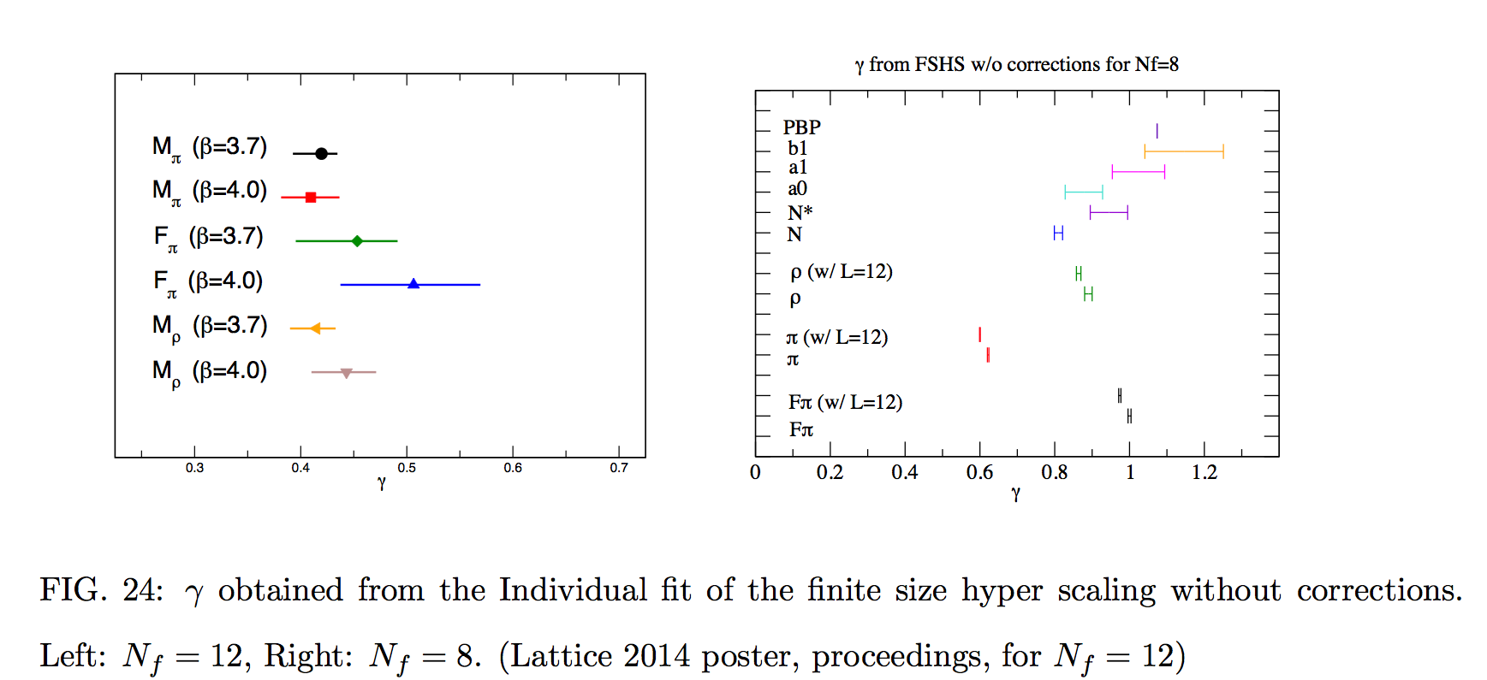
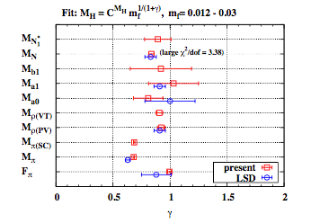
Nf=8 vs Nf=12
Non-universal
Universal ~ conformal

Slide 59
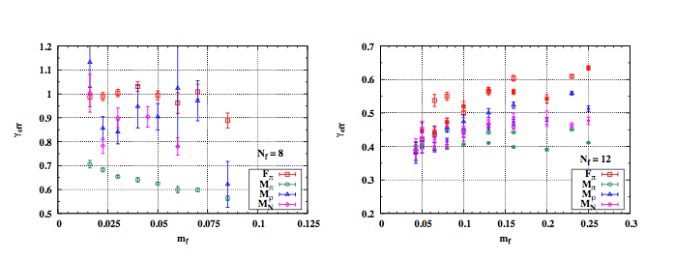
Walking characteristic for Nf=8
Nf=8
Nf=12

Slide 60
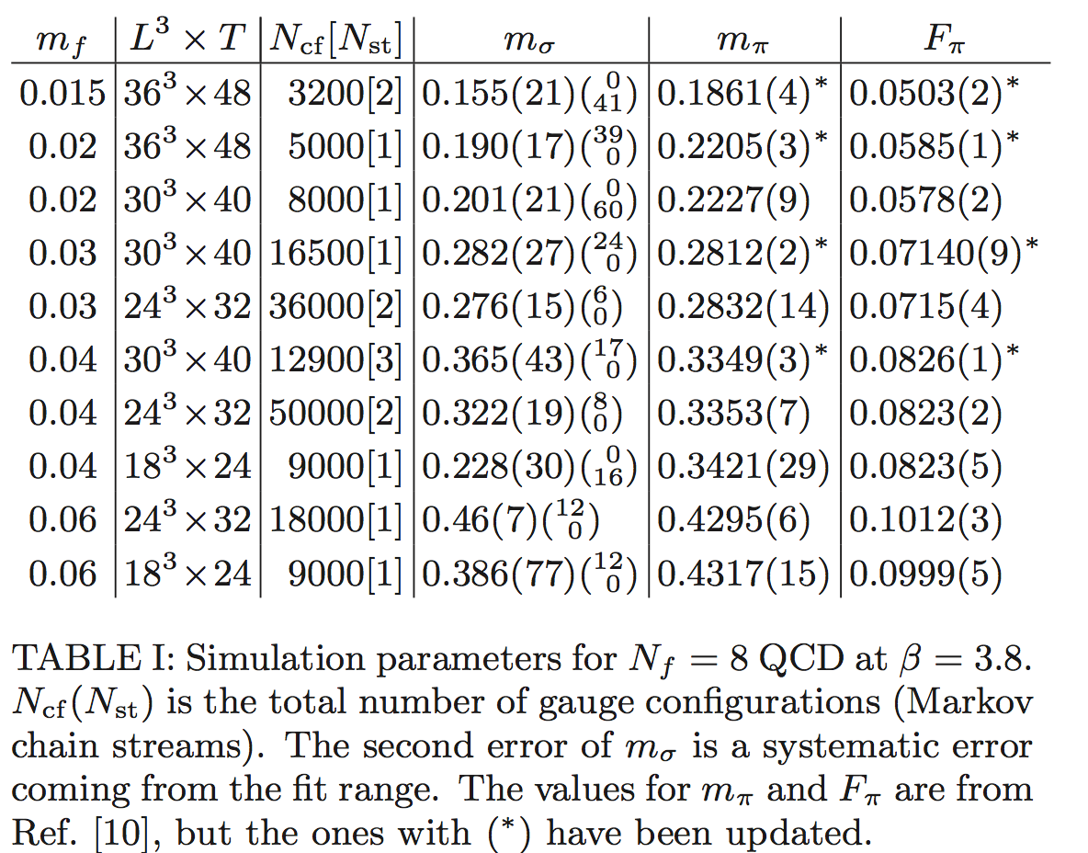
LatKMI Collaboration
Phys. Rev. D 89 (2014) 111502(R)

Slide 61
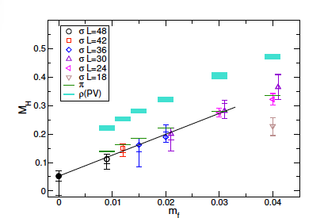

LatKMI Collaboration
Phys. Rev. D 89 (2014) 111502(R)
D96 (2017) 014508,
and in preparation
Chiral limit
Chiral broken
Conformal
o

Slide 62
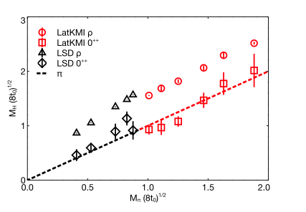
LatKMI vs LSD (Appelquist et al)
LatKMI, arXiv:1710.06549
(EPJ Web Conf. 175(2018) 0823)
LatKMI Collaboration, Phys. Rev. D 89 (2014) 111502(R)
D96 (2017) 014508
LSD Collaboration: PRD93(2016)114514; arXiv:1807.08411

Slide 63
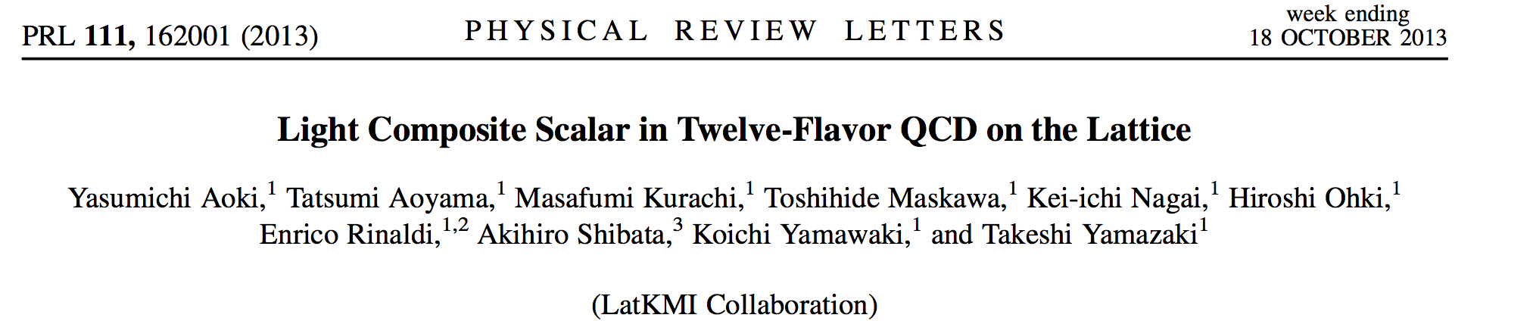
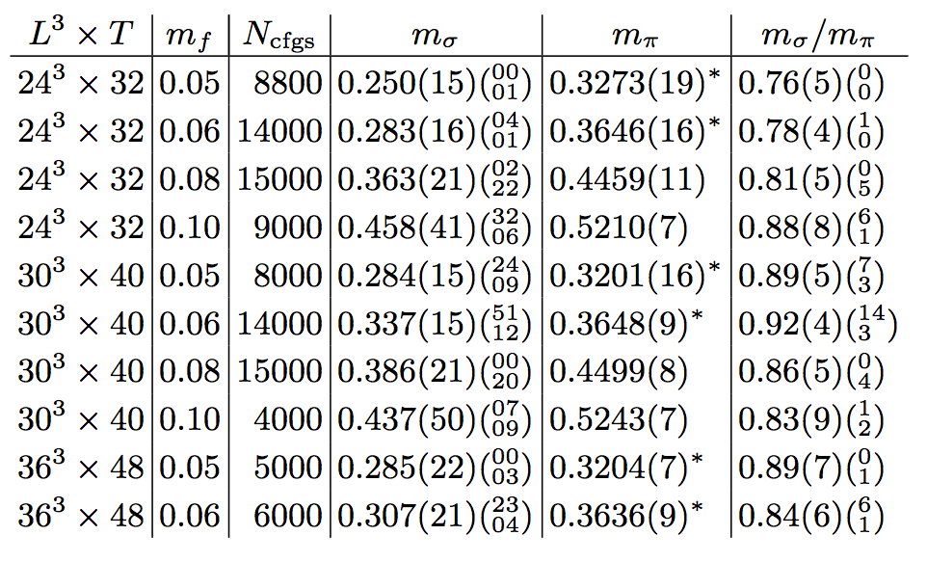
Nf=12,
β＝４．０
Noise reduction method
with Nr=64

Slide 64
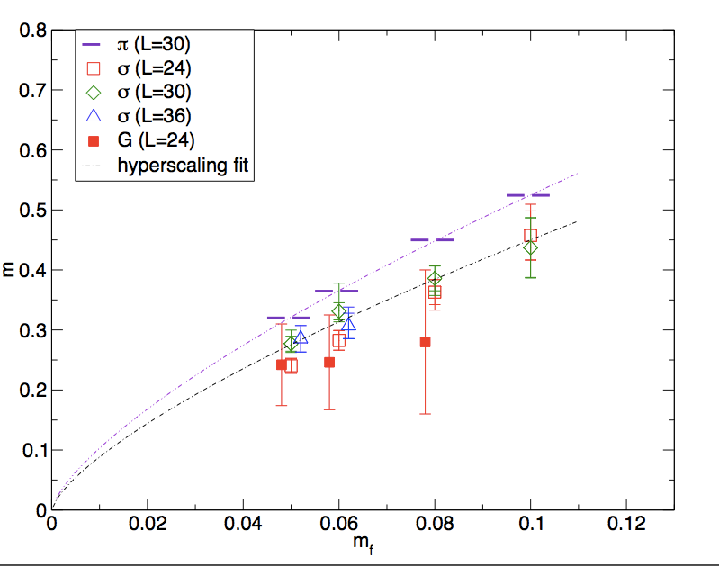
LatKMI Collaboration, PRL 111 (2013) 162001

Slide 65
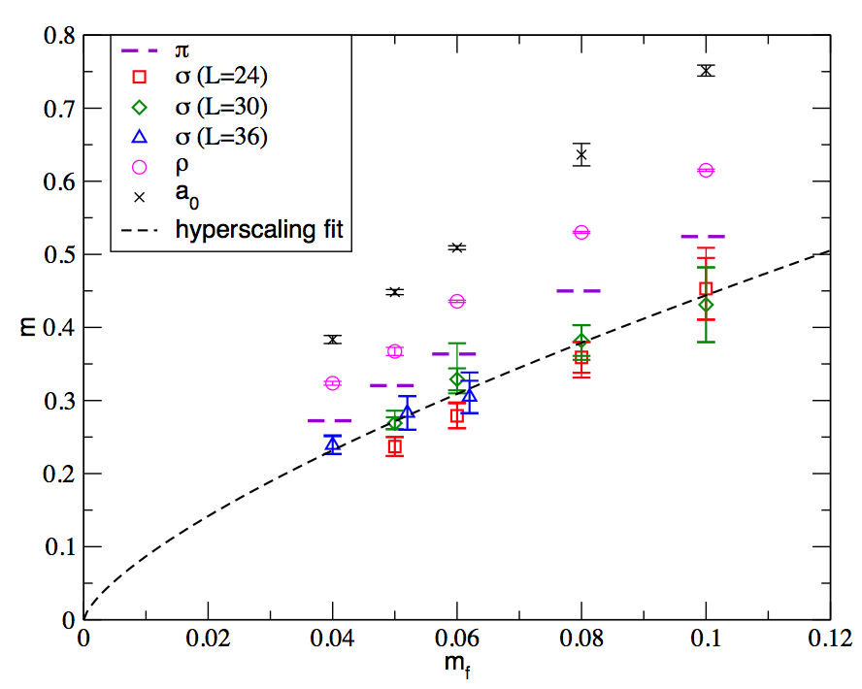
LatKMI Collaboration, PRL 111 (2013) 162001

Slide 66
W-T identity
Lattice observables
Matsuzaki-KY, PRL 113 (2014) 082002

Slide 67
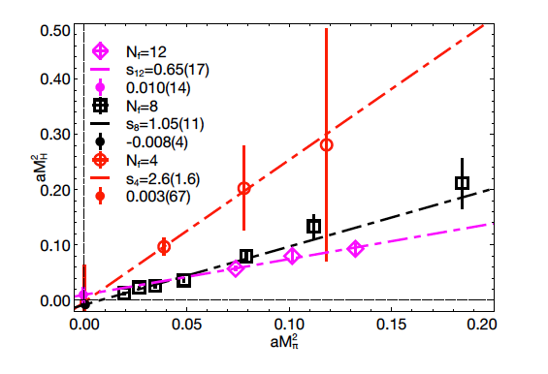


LatKMI, in preparation

Slide 68


Induced 4-fermi ?
N_f=4
Nf=8
Nf=12
(linear sigma 模型）
N_f=2
Induced 4-fermi ?
Gauged NJL ?

Slide 69
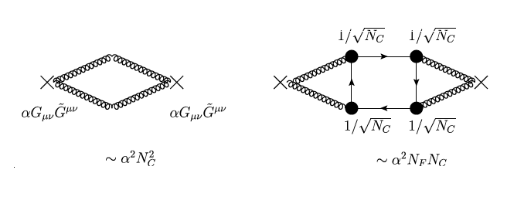


Maskawa-Nakajimaのmotivation

Slide 70
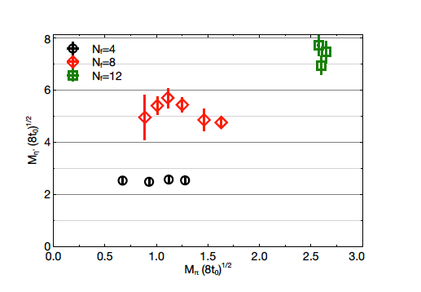
LatKMI, EPJ Web Conf. 175 (2018) 08023 • Contribution to: Lattice 2017 , also in preparation

Slide 71
まとめ
益川さんの主要な研究課題：対称性の力学的破れ
Maskawa-Nakajimaの結果、カイラル対称性の力学的破れは強結合でのみ起こる、ゲージ理論全般に該当 ➔conformal windowの存在
スケール不変性は質量生成により(Bardeen et al)
自発的破れ➔dilaton
非摂動な露わな破れ➔dilaton mass
N_c=3, N_f=8 Lattice: walking TC候補
Walking Technicolor の実験的検証
Higgs=Technidilaton ?
他の束縛状態 Technirho etc.?
今後のlattice, 実験に期待
eun

Slide 72
たまねぎの
皮むくたびの
涙かな
ヒッグス粒子の
皮むける日は
二〇〇八年盛夏
幸一
http://www.sci.nagoya-u.ac.jp/kouhou/15/p3.html

Slide 73
愛（は）しけやし
君の開きし
扉より
歩み歩みて
我が道尽きず
幸一
益川さんに捧ぐ

Slide 74
語り合ひ
夢追ふ日々や
今日もかも
君亡き里に
梅は匂ひて
合掌
幸一

Slide 75
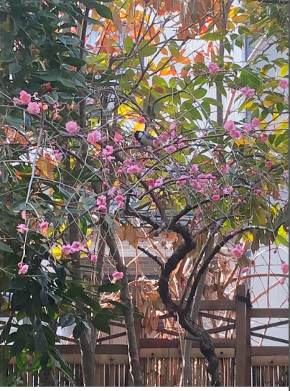
君逝きて 想ひを知るや シジュウカラ
ピースピースと 鳴きてし止まず
幸一
ご静聴ありがとうございました

